Slide 1

Node.js 實作課程(2) — 回憶錄
蔡臻平、鄭薇、盧俊言、王采楓、何天與、詹鈞婷

Slide 2
OUTLINE
確定環境
Facebook 認證流程回顧
製作影片流程介紹
專案實作
上傳Azure
會後討論

Slide 3
前置作業(回顧)

Slide 4
環境確認
課程檔案下載
Node要更新到7.6.0以上(才支援async await)
https://nodejs.org/en/download/current/
VS Code
Npm 模組下載，cd 到目錄下，npm install
前往 Facebook 應用程式管理，建立一個新的應用程式。

Slide 5
Facebook 認證流程
檢查登入狀態
用戶登入
確認身分
Code 、 token
處理
儲存token
和登入狀態
手動建立登入流程

Slide 6
製作影片流程
建立影片流程
個人相簿的相片網址
下載照片
改變圖片大小
加入音樂
合成影片

Slide 7
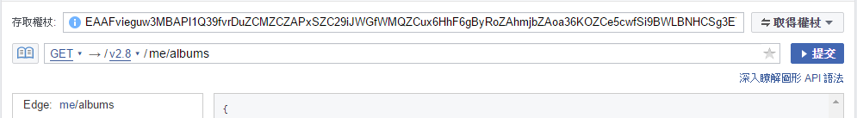
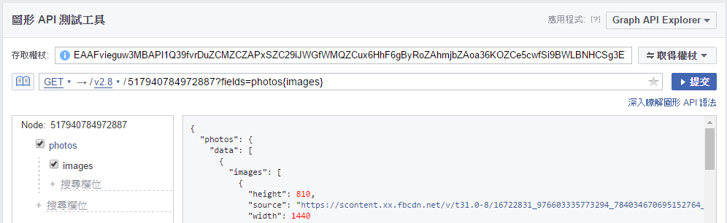
Graph API
這次Demo會利用Graph API取得粉絲專頁存取權杖存取用戶Facebook資料(需勾選 manage_pages)
使用測試工具檢視取得的資料
Ex. me/albums 可以取得使用者的相簿資料，再取得照片網址(需勾選 user_posts、user_photos)
https://developers.facebook.com/tools/explorer/

Slide 8
實作登入Facebook
導向授權頁面 https://www.facebook.com/v2.8/dialog/oauth? client_id={app-id} &redirect_uri={redirect-uri} &scope={scope}
名稱 | 說明
app-id | 應用程式編號
redirect-urid | 回呼網址，告訴Facebook該把code傳到哪
scope | 所需權限，沒有權限就無法使用
此範例要用到 user_posts、user_photos、manage_pages，其他權限請參考權限列表
Notes:
url: 'https://www.facebook.com/v2.8/dialog/oauth?client_id=' + process.env.appID + '&redirect_uri=' + process.env.redirect + '/api/code&scope=user_posts&scope=manage_pages&scope=user_photos'

Slide 9
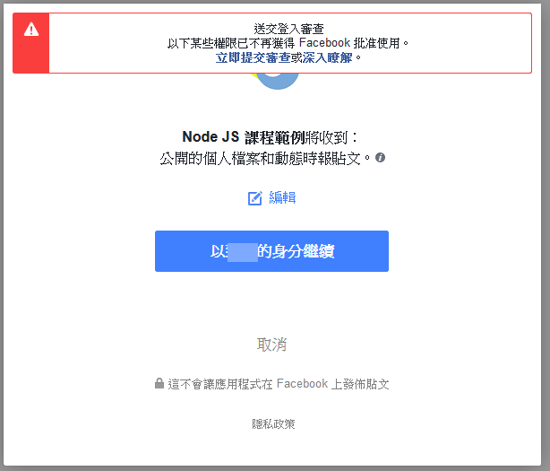

實作登入Facebook
不論是選擇同意或拒絕授權，Facebook都會將網頁導回給回呼網址，但是如果是拒絕就不會帶入code了
若使用者拒絕給予資料，可以再次詢問，但是不能直接導回授權頁面，因為不斷要求授權會被檢舉！

Slide 10
專案實作

Slide 11
Session(回顧)
在 VS Code 中，我們可以很方便的設定環境變數，請打開 .Vscode/launch.json 檔案
在13行的地方可以看到下面的設定：
"env": {
"appID": "", // Facebook 應用程式 ID
"appKEY": "", // Facebook 應用程式 密鑰
"sessionKEY": "", // 加密字串
"redirect": "http://localhost:1337"
}
您可以前往這個網頁產生密碼。
appID 和 appKEY 請各位自行輸入，也就是你的 Facebook 應用程式 ID 和 密鑰。

Slide 12
套件
在 VS Code 中
引用的套件 | 功用
express | Express 是最小又靈活的 Node.js Web 應用程式架構，為 Web 與行動式應用程式提供一組健全的特性。
express-session | 將資料儲存在伺服器上
request | 向http發出請求
fs | fs是filesystem的縮寫，提供文件的讀寫能力
videoshow | 簡單的實用工具，使用ffmpeg來製作圖像的視頻幻燈片，例如音頻，字幕和幻燈片之間的淡入/淡出轉換等附加功能。
sharp | 用來處理圖片
Notes:
保護資料的安全或加以遮蔽，最好選擇 express-session非cookie

Slide 13

GET api/user
接著進入第一個 api 接點，網頁在載入之後，會發送 GET 要求到這個網址，我們必回應
登入者名稱(有登入) 或 授權網址(沒登入)。
授權網址為 https://www.facebook.com/v2.8/dialog/oauth，需要帶入的參數有
client_id 您的應用程式 ID
redirect_uri 授權完成後，該回到哪的頁面
Scope 需要的權限，這裡我們需要 user_posts、user_photos、manage_pages 來取得使用者相簿的照片
這個範例中的資料傳輸都會以 Json 形式，所以我們設定了 Content-Type。
做到這裡，你應該可以按下按鈕並導向授權頁面，試著按下同意授權，因為上次的實作所以還是會回傳名字。
完整 Code 在備忘搞
Notes:
url: 'https://www.facebook.com/v2.8/dialog/oauth?client_id=' + process.env.appID + '&redirect_uri=' + process.env.redirect + '/api/code&scope=user_posts&scope=manage_pages&scope=user_photos'

Slide 14
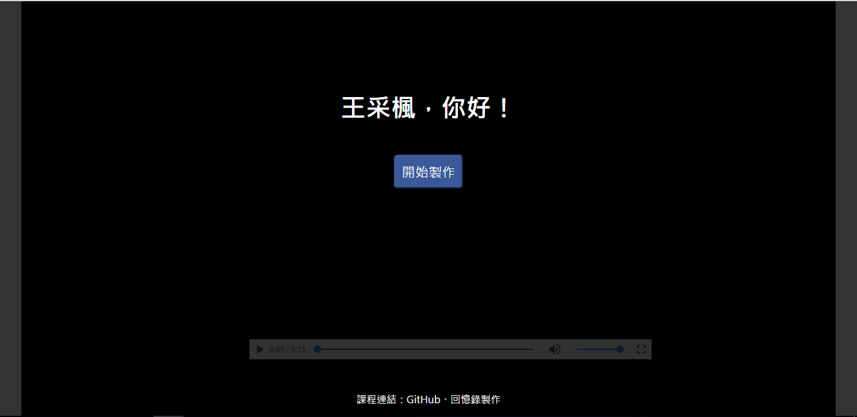
GET api/code
登入後畫面會出現自己的名子。
Code 很快就會過期了，所已完成後要回到首頁按下登入，來拿新的 Code 喔！

Slide 15
GET api/albums
當使用者登入並按下「開始製作時」，前端就會發送要求，我們必須回傳相簿(id、name)給他。
app.get('/api/albums', (req, res) => {
getAlbums(req.session.key).then((data) => {
res.setHeader('Content-Type', 'application/json');
res.end(JSON.stringify(data));
});
});

Slide 16
GET api/albums
拿到 token 之後，我們要向 Facebook 請求各相簿的 id 跟 name，再傳送給前端一個一個顯示出來
/* 讀相簿列表 */
function getAlbums(key) {
return new Promise((resolve, reject) => {
var qs = {
access_token: key
};
request({
url: 'https://graph.facebook.com/v2.8/me/albums',
qs
}, (error, response, body) => {
resolve(JSON.parse(body));
});
});
}

Slide 17
GET api/create
最後一個接點，當按下其中一個「資料夾」，這個端點就會接收到那個相簿的 id，而我們就會回傳相簿裡面的照片( source )給 getImage。
app.get('/api/create', (req, res) => {
getPhotos(req.session.key, req.query.id).then((data) => {
//getImage(data, res);
res.setHeader('Content-Type', 'application/json');
res.end("");
});
});

Slide 18
GET api/create
// 讀取特定相簿的相片列表
function getPhotos(key, id) {
return new Promise((resolve, reject) => {
var qs = {
fields: 'images',
access_token: key
};
request({
url: 'https://graph.facebook.com/v2.8/' + id + '/photos',
qs
}, (error, response, body) => {
var photo_data = JSON.parse(body);
var photos = [];
for (var i in photo_data.data) {
if (photo_data.data[i].images[0].height = '960')
photos.push(photo_data.data[i].images[0].source);
}
resolve(photos);
});
});
}

Slide 19
合成影片步驟
取得相片列表後，我們使用 videoshow 模組把這些相片接成一個回憶影片。但是這個模組輸入的圖片一定要是相同大小，所以合成影片我們分成三個步驟：
在執行這三個步驟之前，我們要先清空存放下載圖片的image資料夾、存放調整過大小的image_resized資料夾，並確保兩個資料夾存在，以避免合成影片時發生錯誤。
下載照片
重設每張照片大小為 960x720
使用 videoshow
合成影片

Slide 20
合成影片步驟
記得上次課程用來處理同步問題的 Promise 嗎? 這次我們介紹 async/await 的寫法搭配Promise使用，可以讓你的程式碼更好懂！
async function getImage(key, res) {
try {
await clearFolder(); // 清空image資料夾
await urlImage(key); // 下載照片
for (let i = 0; i < key.length; i++) {
await imageResize('./image/' + i + '.jpg', 960, 720); // 重設圖片大小
}
videoGen(res); // 合成影片
} catch (e) {
console.log(e);
}
}
Notes:
宣告在最前面的 async 表示該 function 是非同步的。而在 function 的 await 表示要等待這個非同步的結果回傳後才會繼續執行。

Slide 21
清空資料夾
image和image_resized兩個資料夾都要清空喔
//清空資料夾
function clearFolder() {
return new Promise((resolve, reject) => {
var fileUrl = "./image";
if(fs.existsSync(fileUrl)){
var files = fs.readdirSync(fileUrl);
files.forEach(function (file) {
fs.unlinkSync(fileUrl + '/' + file);
console.log('删除文件' + fileUrl + '/' + file + '成功');
});
}
else{
fs.mkdirSync(fileUrl);
}
resolve();
})
}

Slide 22
下載圖片
// 下載相片
function urlImage(url) {
return new Promise((resolve, reject) => {
url.forEach(function (url_data, index, array) {
let stream = request(url_data).pipe(fs.createWriteStream("./image/" + index + ".jpg"))
if (index === array.length - 1)
stream.on('finish', () => resolve())
})
})
}

Slide 23
重設圖片大小
// 重設圖片大小
function imageResize(imgPath, width, height) {
return new Promise((resolve, reject) => {
sharp(imgPath)
.resize(960, 720)
.ignoreAspectRatio()
.toFile(imgPath_resized, (err, info) =>{
resolve()
});
})
}
在cmd中安裝sharp模組
npm install sharp
在程式中引入sharp模組
var sharp = require('sharp')

Slide 24
使用videoshow
引入videoshow模組
var videoshow = require('videoshow')
下載ffmpeg工具 ( http://ffmpeg.org/download.html )
在程式碼中加入
videoshow.ffmpeg.setFfmpegPath(__dirname + '/ffmpeg/ffmpeg.exe')
videoshow.ffmpeg.setFfprobePath(__dirname + '/ffmpeg/ffprobe.exe')
Notes:
引入videoshow模組
videoshow需要用到ffmpeg這個framework下的binary檔案，所以我們預先下載好了

Slide 25
videoshow 參數設定
var videoOptions = {
fps: 25,
loop: 5, // seconds
transition: true,
transitionDuration: 1, // seconds
videoBitrate: 1024,
videoCodec: 'libx264',
size: '640x?',
audioBitrate: '128k',
audioChannels: 2,
format: 'mp4',
pixelFormat: 'yuv420p'
}
var audioParams = {
fade: true,
delay: 2 // seconds
}

Slide 26
videoshow
videoshow(images, videoOptions)
.audio(audio, audioParams)
.save('./static/output/video.mp4')
.on('start', function (command) {
console.log('ffmpeg process started:', command)
})
.on('error', function (err) {
console.error('Error:', err)
})
.on('end', function (output) {
console.log('Video created in:', output)
var re;
re = {
statu: 'ok',
};
res.setHeader('Content-Type', 'application/json');
res.end(JSON.stringify(re));
})
Notes:
不是完整code

Slide 27
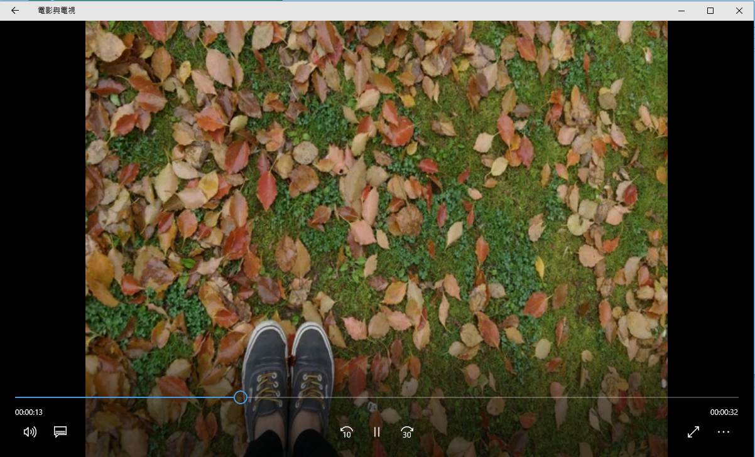
大功告成
./static/output/video.mp4

Slide 28
上傳Azure

Slide 29
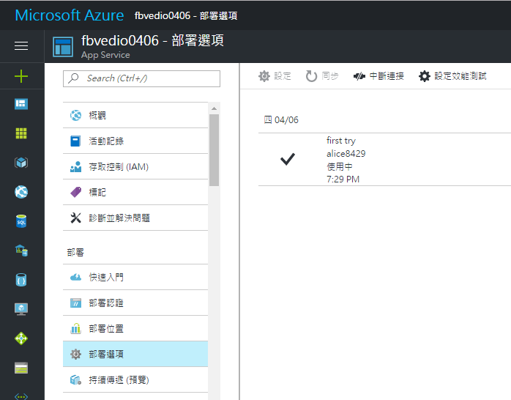
上傳Azure
依照 “用 Git 部署到 Azure web service”教案完成到 Git 部屬成功

Slide 30
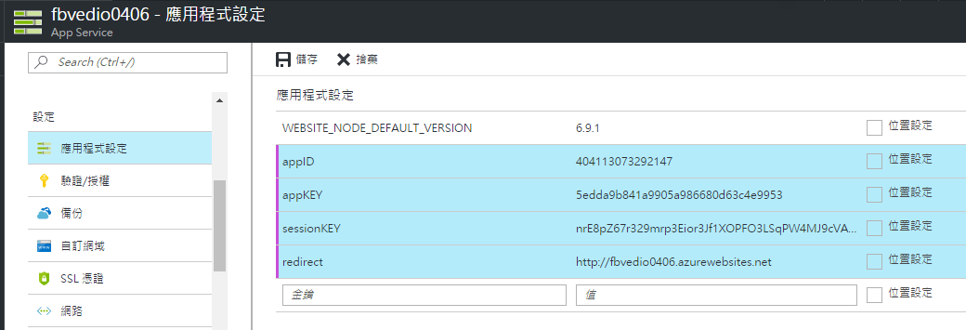
上傳Azure
設定 → 應用程式設定，將 launch.json → env 的參數以及值新增上去
redirect 要改成網域位址而非 localhost

Slide 31
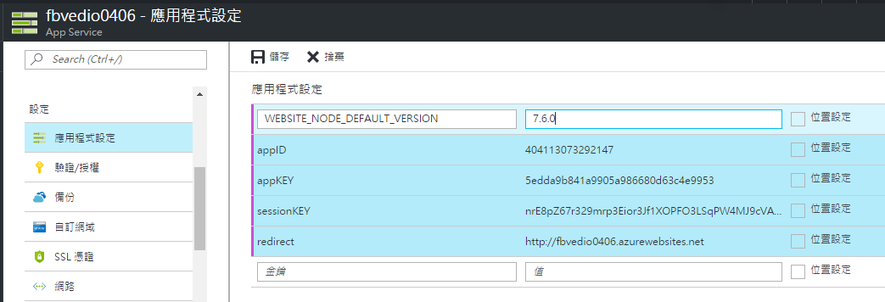
上傳Azure
需要更新 NODE 的版本至 7.6.0，再點選儲存

Slide 32
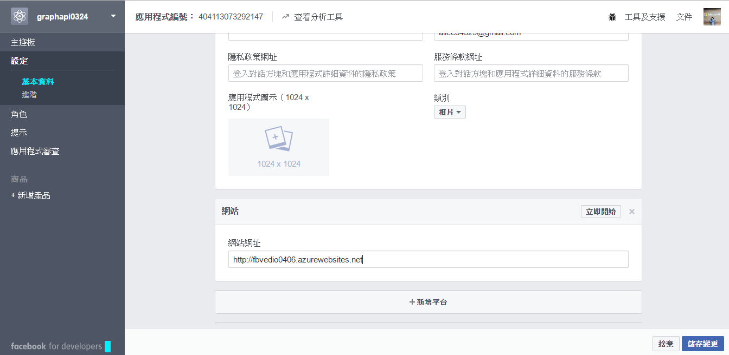
上傳Azure
到你所建立的應用程式 → 設定 → 網站網址，貼上 Azure 的網域位址，再點選儲存變更

Slide 33
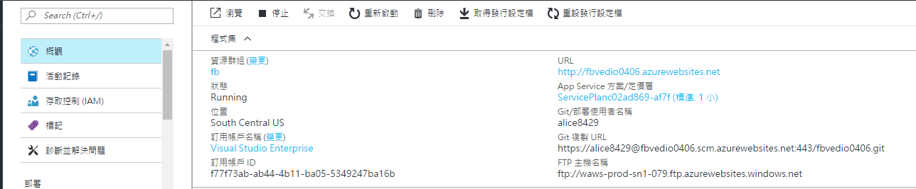
上傳Azure
點選概觀 → 網域位址，第一次執行會跑久一點

Slide 34
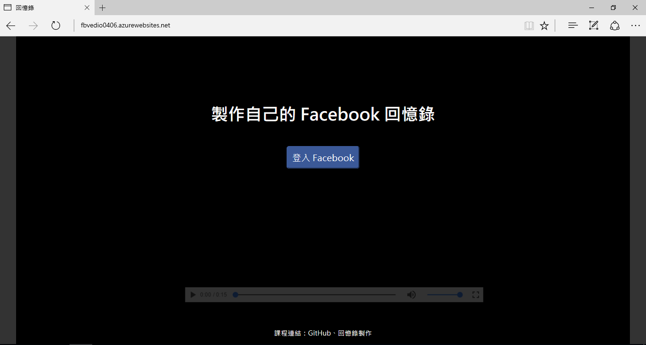
上傳Azure
完成將回憶錄放到 Azure Node.js 伺服器端！！

Slide 35
會後討論

